Slide 1
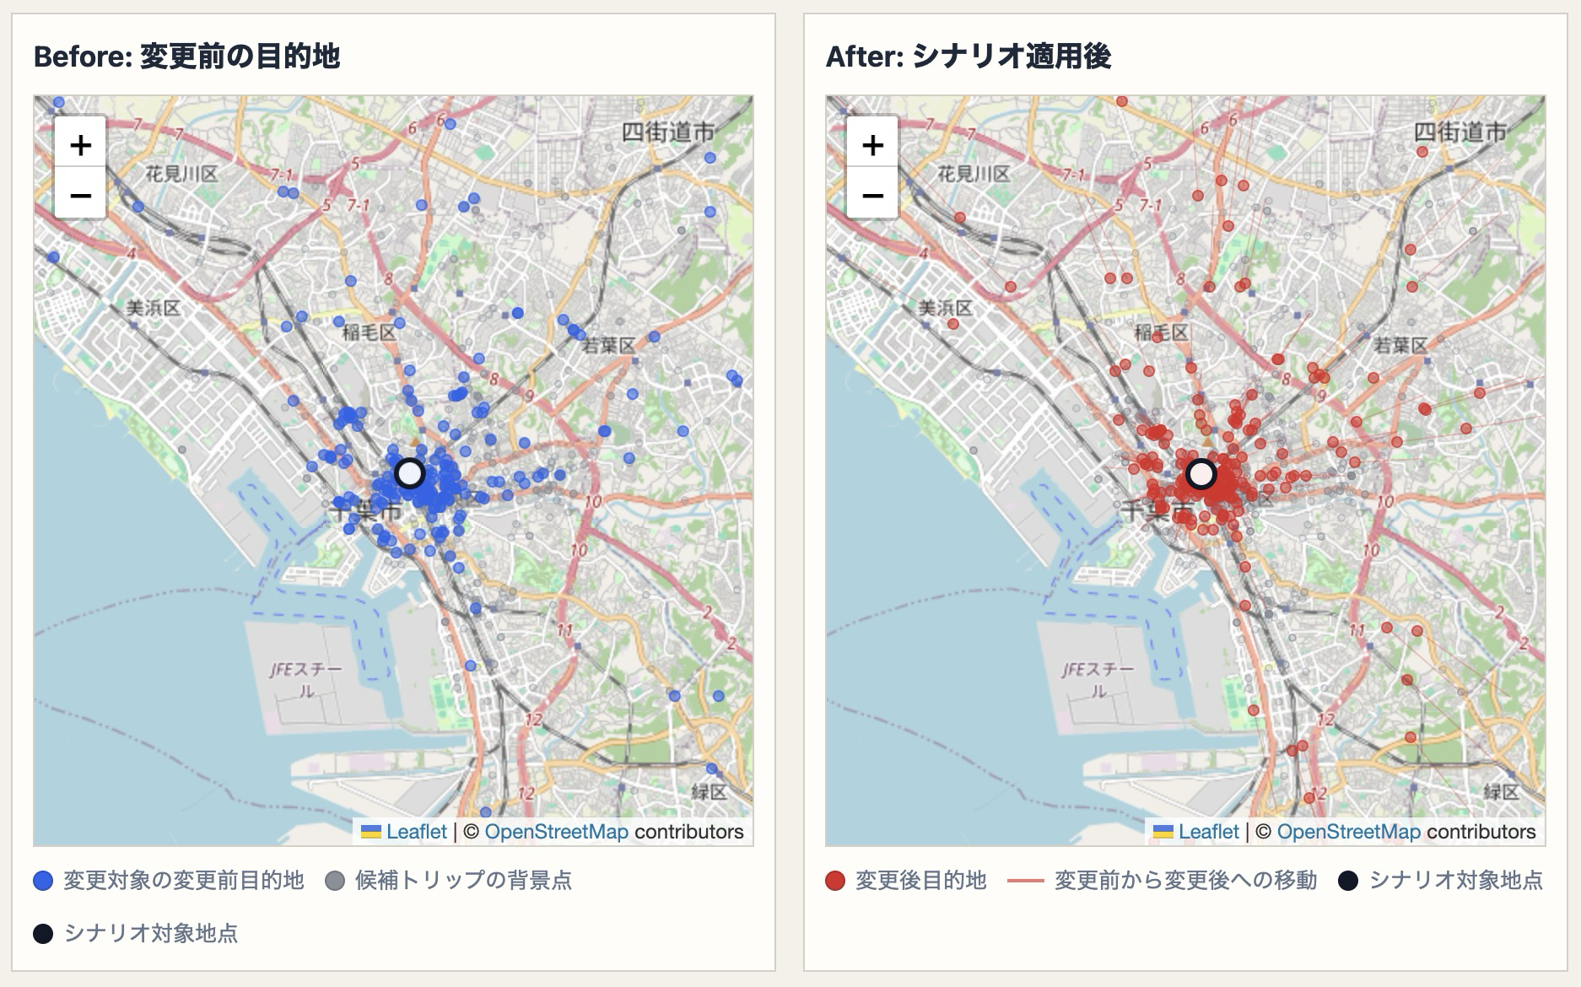
Pseudo People-Flow
Scenario Comparison
Prototype
Natural-language scenario input for before/after people-flow visualization
Yuki Watanabe
M1
Scenario text
Scenario rules
Map comparison
Graduation thesis / research presentation draft
Notes:
Today, I will talk about my research, the title is Pseudo People-Flow Scenario Comparison Prototype
今日は、私の研究についてお話しします。タイトルは「擬似人流シナリオ比較プロトタイプ」です。

Slide 2
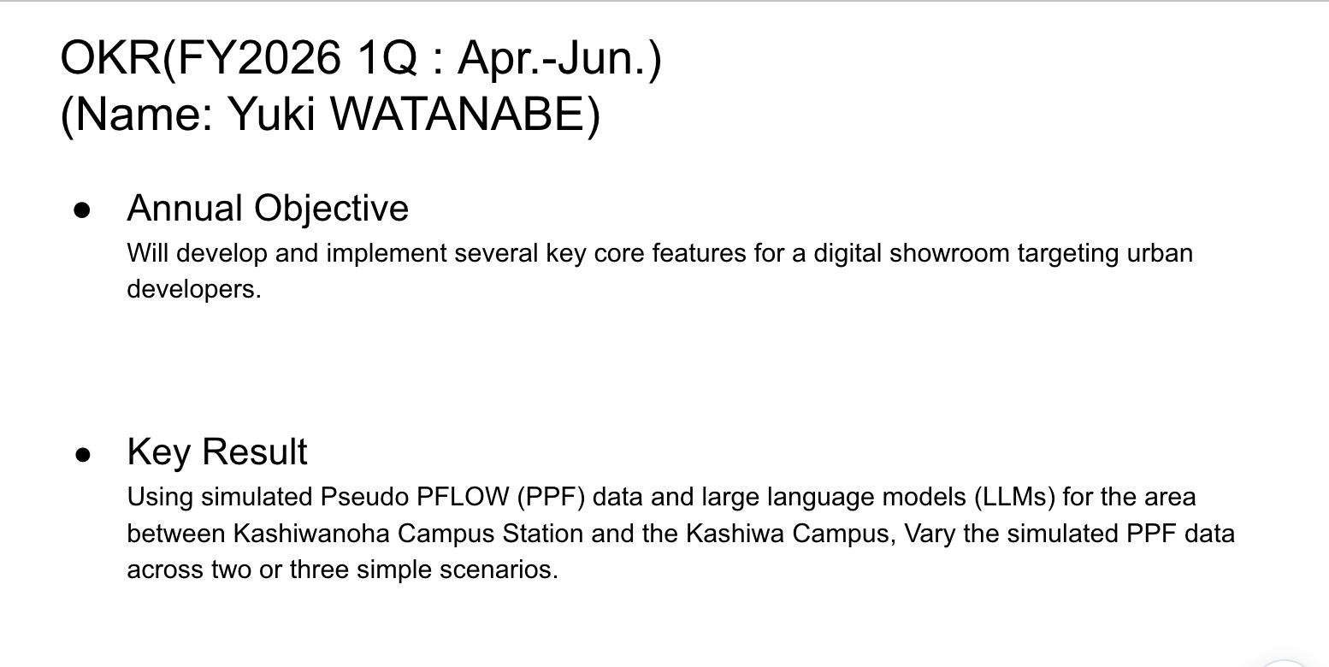
OKR
Research prototype
02
Notes:
This is my OKR
The key result is brief simulation using LLm.
これが私のOKRです
主要な成果は、LLMを用いた簡易シミュレーションです。

Slide 3
Background / Motivation
Research prototype
WHY THIS MATTERS
New facility
planning scenario
Expected
destination shift
Estimating urban demand at the planning stage is a long-standing challenge in urban planning.
In practice, demand forecasting is often outsourced to professional consultants and requires specialized modeling.
However, small changes in urban infrastructure or facility location can produce large and sometimes unexpected changes in people flow.
Therefore, planners need a lightweight tool to explore possible people-flow changes before implementing a project.
Planning scenario → people-flow change → map comparison
02
Notes:
English:
First, I will explain the background and motivation. Estimating urban demand at the planning stage is a long-standing challenge in urban planning. In practice, demand forecasting is often outsourced to professional consultants and requires specialized modeling. However, even small changes in urban infrastructure or facility location can produce large and sometimes unexpected changes in people flow. Therefore, planners need a lightweight tool to explore possible people-flow changes before implementing a project. This research does not aim to replace professional demand forecasting. Instead, it proposes a simplified prototype for early-stage scenario exploration.
日本語:
まず、研究の背景と動機について説明します。計画段階で都市の需要を推定することは、都市計画における長年の課題です。実際には、需要予測は専門のコンサルタントに依頼されることも多く、専門的なモデリングが必要になります。しかし、都市インフラや施設配置の小さな変化でも、人流には大きく、時には予想外の変化が生じることがあります。そのため、事業を実施する前の段階で、人流変化の可能性を軽量に検討できるツールが必要です。本研究は、専門的な需要予測を置き換えるものではありません。その前段階として、計画シナリオを探索するための簡易的なプロトタイプを提案します。

Slide 4
Problem Statement
Research prototype
Urban planning scenarios are usually described in qualitative and natural language.
Pseudo people-flow data, however, must be manipulated through explicit numerical rules.
Defining these rules manually requires technical knowledge of data structure, geocoding, filtering conditions, and spatial operations.
Full-scale transportation demand models are too complex for quick scenario exploration in the early planning stage.
Therefore, a lightweight workflow is needed to translate planning scenarios into testable people-flow changes.
Planning language
“Build a large mall…”
Trip-data parameters
purpose / time / radius
translation gap
Research target
A lightweight bridge from scenario text to editable, rule-based trip modification.
The prototype prioritizes transparency and rapid comparison over behavioral completeness.
03
Notes:
English:
The main problem is the gap between planning language and trip-data parameters. Urban planning scenarios are usually described in natural language. For example, a planner may say, “Build a large mall near a station.” However, pseudo people-flow data must be manipulated through explicit numerical rules.Defining these rules manually requires technical knowledge of data structure, geocoding, filtering conditions, and spatial operations. At the same time, full-scale transportation demand models are too complex for rapid early-stage scenario testing. Therefore, this research targets a lightweight bridge from scenario text to rule-based trip modification.
日本語:
ここでの主な問題は、計画で使われる言葉と、トリップデータを操作するためのパラメータの間にギャップがあることです。都市計画のシナリオは、通常、定性的な自然言語で記述されます。例えば、「駅前に大型商業施設を建設する」といった表現です。一方で、擬似人流データを操作するためには、明示的な数値ルールが必要になります。具体的には、対象地点、目的コード、時間帯、影響範囲、影響割合、移動強度などです。これらのルールを手動で設定するには、データ構造、ジオコーディング、抽出条件、空間処理に関する知識が必要です。一方で、本格的な交通需要モデルは、計画初期段階で素早く試すには複雑すぎます。そこで本研究では、シナリオ文から編集可能なルールベースのトリップ変更へつなぐ、軽量な橋渡しを目指します。

Slide 5
System Overview
Research prototype
1
Scenario
input
2
LLM
inference
3
Manual
confirmation
4
Trip
modification
5
HTML map
report
CORE COMPONENTS
Web UI
LLM
OpenStreetMap
Nominatim geocoding
Leaflet + OSM tiles
Before/After map
before-change CSV
after-change CSV
changed-trip CSV
Generated outputs
rule JSON
summary JSON
comparison HTML report
04
Notes:
The system starts with a natural-language scenario. The local LLM infers initial rules, the user can confirm or edit those rules, and the app generates CSV outputs and a comparison HTML map report.
システムは自然言語によるシナリオから始まります。ローカルのLLMが初期ルールを推論し、ユーザーはそのルールを確認または編集でき、アプリはCSV形式の出力データと比較用のHTMLマップレポートを生成します。

Slide 6
Input Data and Scenario Rules
Research prototype
INPUT CSV FIELDS
PURPOSE CODES
INFERRED / EDITABLE RULES
person_id
trip identity
1 Home
2 Commute
target location and coordinates
target purpose codes
time window
affected ratio
influence radius
movement strength
departure_time_sec
departure time
3 School
100 Shopping
origin_lon, origin_lat
origin point
200 Dining out
300 Hospital
destination_lon, destination_lat
destination point
400 Leisure
500 Business
transport_mode
mode
trip_purpose
purpose code
employment_status
attribute
{ "place": "Chiba Station", "purposes": [100, 200], "time": "12:00–18:00", "radius_m": 1200 }
05
Notes:
The input is a pseudo people-flow trip CSV. The model does not create a new population. It modifies selected records based on rules such as target location, trip purpose, time window, radius, affected ratio, and movement strength.
入力データは、擬似的な人流移動のCSVファイルです。このモデルは新たな人口データを作成するものではありません。対象地点、移動目的、時間枠、半径、影響率、移動強度などのルールに基づいて、選択されたレコードを修正します。

Slide 7
Algorithm: Candidate Selection and Distance Decay
Research prototype
OD SEGMENT FILTER
DISTANCE DECAY
Filter trips by purpose code and time window
Calculate distance from target to each OD segment
Keep trips passing within the influence radius
Select affected trips using distance-decay probability
target
influence radius
P = max ratio × (1 − d / radius)
06
Notes:
Candidate trips are first filtered by trip purpose and departure time. Then, for each candidate, the shortest distance between the target facility and the origin-to-destination line segment is computed. Trips outside the influence radius are removed. Trips closer to the target are selected with higher probability.
候補となる移動経路は、まず移動目的と出発時刻によって絞り込まれます。次に、各候補について、対象施設と出発地から目的地までの線分との間の最短距離が計算されます。影響半径外にある移動経路は除外されます。対象施設に近い移動経路ほど、選択される確率が高くなります。

Slide 8
Algorithm: Destination Modification
Research prototype
Only selected trip destinations are moved
Origin, departure time, transport mode, purpose code, and person ID remain unchanged
Destination moves partially toward the target facility
Small random jitter prevents all destinations from collapsing into one point
Destination is shifted, not replaced
origin
departure time
mode
purpose
person_id
movement strength controls the fraction of movement toward the target
07
Notes:
For selected trips, the prototype changes only the destination point. The destination is not snapped to the target location. It is moved partially toward the target according to the movement strength. Other fields such as origin, time, mode, purpose, and person ID are preserved.
選択された旅程については、プロトタイプは目的地のみを変更します。目的地は目標地点にスナップされることはありません。移動強度に応じて、目的地が目標地点に向かって部分的に移動します。出発地、時間、移動手段、目的、本人IDなどのその他の項目は変更されません。

Slide 9
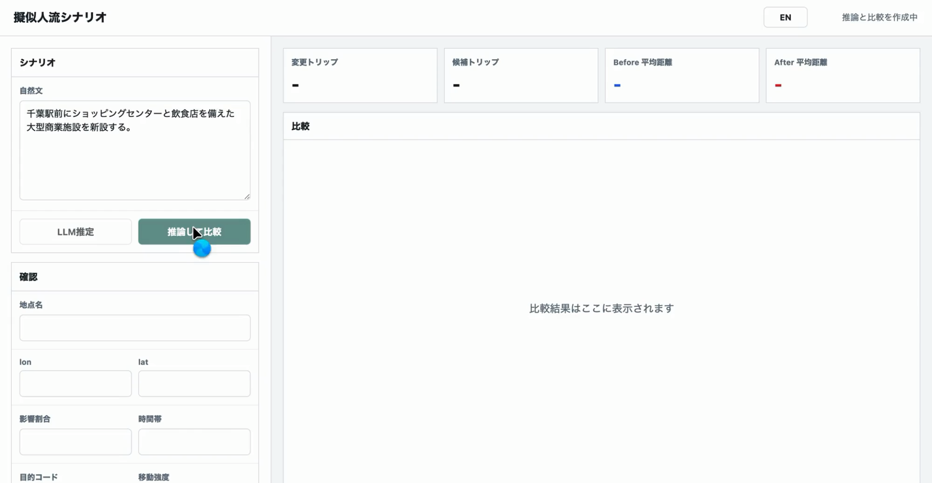
Demo Video
Research prototype
Entering a natural-language scenario
Pressing “Infer”
Checking inferred conditions
Pressing “Infer & Compare”
Viewing the Before/After map
08
Notes:
here is the demo video.
The demo show the full workflow from scenario text to map output.
Users enter a scenario in natural language and press the “Infer” button. Then the LLM processes the text and generates modification rules. Using these rules, the system modifies the pseudo people-flow data and presents the results in a visually comparable form.
自然言語でシナリオを入力し、推論ボタンを押すと、LLMが自然言語を処理して変換ルールを作成します。その変換ルールを用いて擬似人流を変化させ、視覚的に比較可能な形で表現します。

Slide 10
Before/After Map Interpretation
Research prototype
09
Notes:
The comparison map uses Leaflet and OpenStreetMap background tiles. Blue points show original destinations of changed trips, red points show modified destinations.
この比較マップでは、LeafletとOpenStreetMapの背景タイルを使用しています。青い点は変更前の旅程の目的地を示し、赤い点は変更後の目的地を示しています。

Slide 11
Limitations and Future Work
Research prototype
CURRENT LIMITATIONS
FUTURE WORK
Currently modifies only destination points
Does not generate new trips
Does not model mode choice, travel time, stay duration, congestion, or route assignment
No weekday/holiday column: “holiday” is context, not a strict filter
Add trip generation and activity-duration modeling
Introduce origin changes, mode shifts, and time shifts
Validate scenario changes against observed data
Improve rule inference accuracy and uncertainty checking
Simplified research prototype, not a full transportation demand model
10
Notes:
This system should not be interpreted as a full transportation demand model. Its value is in rapid scenario exploration, but validation and richer behavioral modeling are necessary before it can support strong predictive claims.
このシステムは、完全な交通需要モデルとして解釈されるべきではありません。その価値は、シナリオを素早く探索できる点にあります。ただし、強い予測的主張を行うためには、観測データによる検証や、より詳細な行動モデルの導入が必要です。

Slide 12
Conclusion
Research prototype
1
Connects planning text with pseudo people-flow data
Text scenario
2
LLM inference reduces manual rule-setting burden
Editable rules
3
Before/after maps support intuitive scenario comparison
Modified trips
Map comparison
Contribution: a practical workflow for translating planning scenarios into visible changes in pseudo people-flow data.
11
Notes:
English:
In conclusion, this prototype connects planning text with pseudo people-flow data. First, it translates natural-language scenarios into editable rules. Second, LLM inference reduces the manual burden of setting data-processing conditions. Third, before-and-after maps support intuitive scenario comparison. The contribution of this research is not precise demand forecasting. Rather, it is a practical workflow for translating planning scenarios into visible changes in pseudo people-flow data. This prototype offers an interpretable starting point for scenario-based urban analysis. Thank you for listening.
日本語:
結論として、本プロトタイプは、計画シナリオの文章と擬似人流データを接続するものです。第一に、自然言語で書かれたシナリオを、編集可能なルールへ変換します。第二に、LLMによる推論によって、データ処理条件を手動で設定する負担を軽減します。第三に、変更前後のマップによって、シナリオ比較を直感的に行うことができます。本研究の貢献は、精密な需要予測そのものではありません。むしろ、計画シナリオを擬似人流データ上の可視的な変化へ変換するための、実用的なワークフローを提示することです。このプロトタイプは、シナリオベースの都市分析に向けた、解釈可能な出発点になると考えています。ご清聴ありがとうございました。

